Slide 1
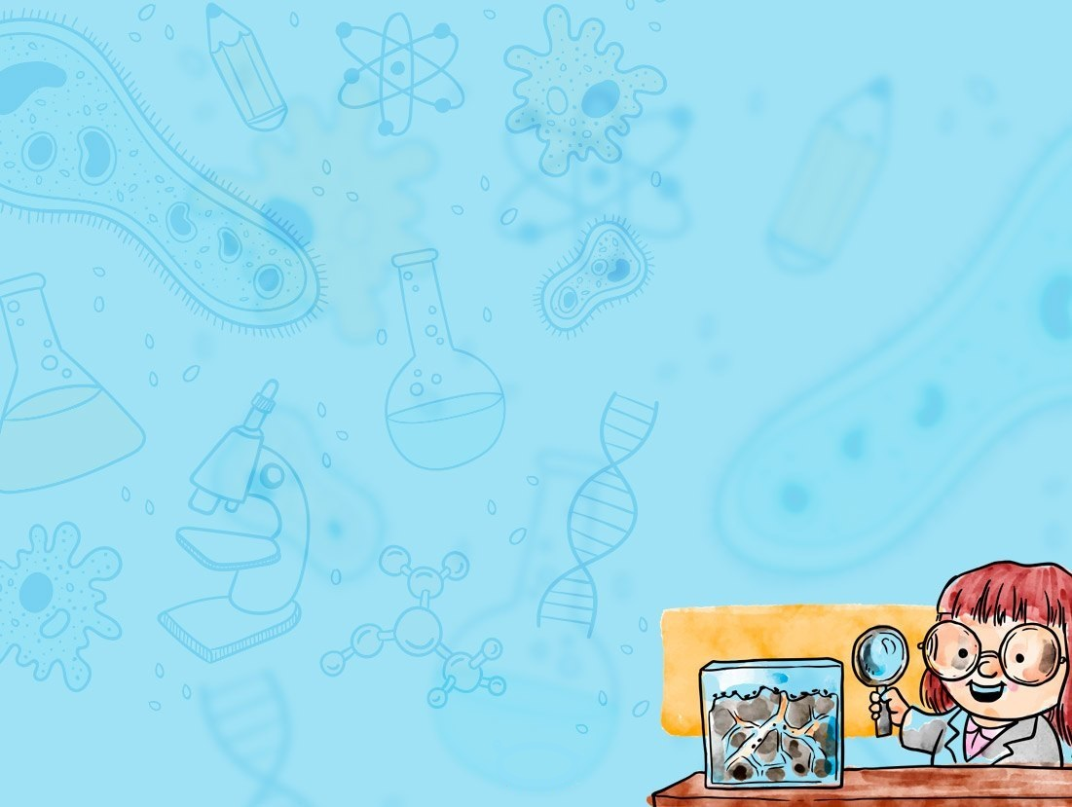
Опытно-экспериментальная деятельность
«Мыло – защита от микробов»
Подготовила:
Воспитатель Иванова Елена Юрьевна
2020г.

Slide 2
Зачем детям заниматься опытами и экспериментами?
Расскажи – и я забуду,
Покажи – и я запомню,
Дай попробовать – и я пойму.
Современные дети живут в эпоху информатизации и компьютеризации. В условиях быстро меняющейся жизни от человека требуются не только владение знаниями, но и в первую очередь умение добывать эти знания самому и оперировать ими, мыслить самостоятельно и творчески.

Slide 3
МАТЕРИАЛЫ И ОБОРУДОВАНИЕ:
Макет бумажной руки
Жидкое мыло
Приправа (корица, молотый перец)
Прозрачная емкость
Ватная палочка

Slide 4
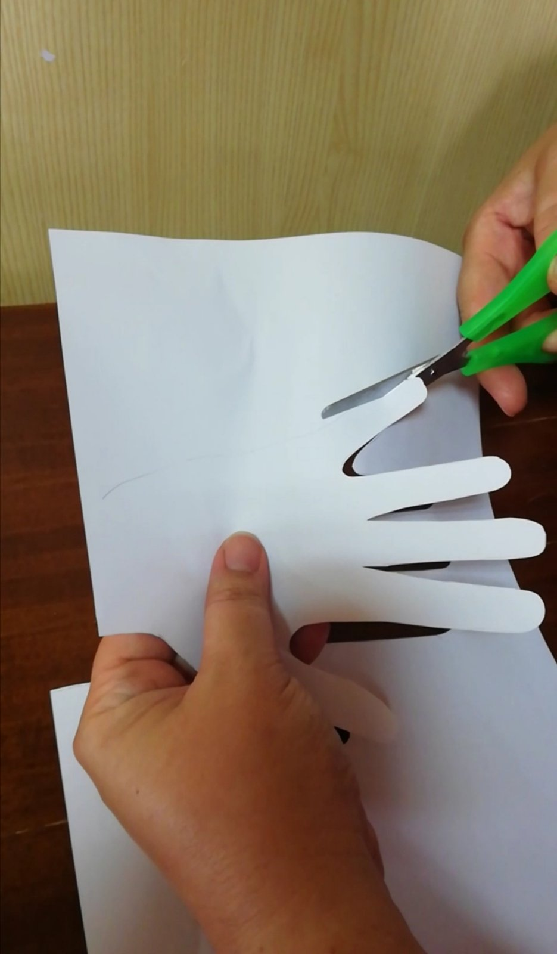
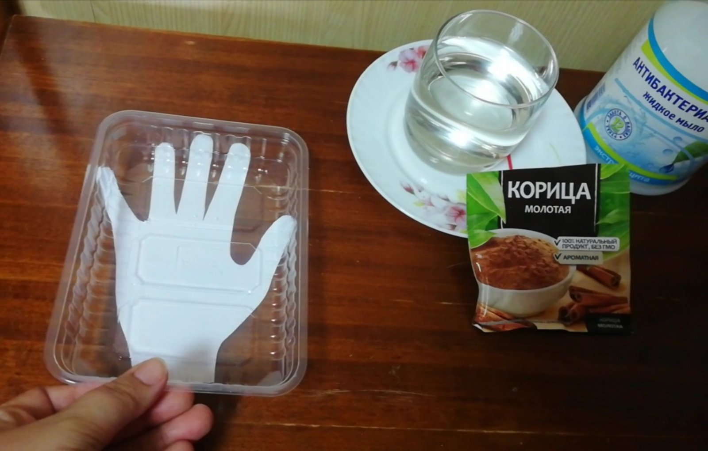
Ход эксперимента:
1. Готовим макет руки
2. Сверху макета руки ставим
прозрачную емкость (пластик, стекло)

Slide 5
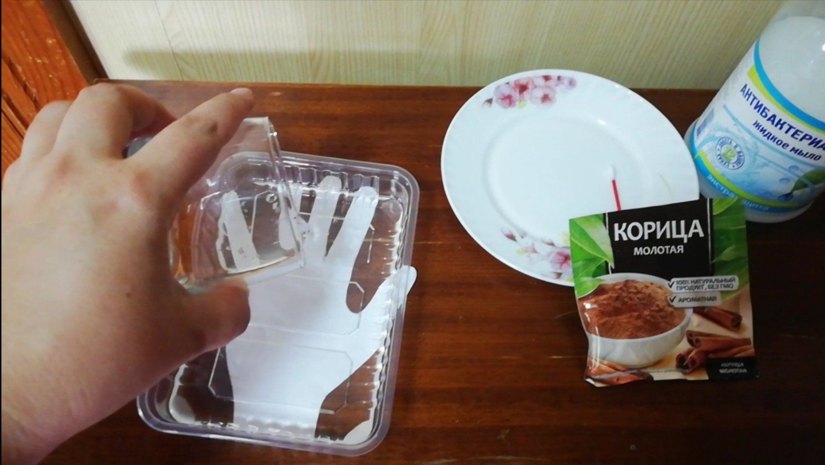
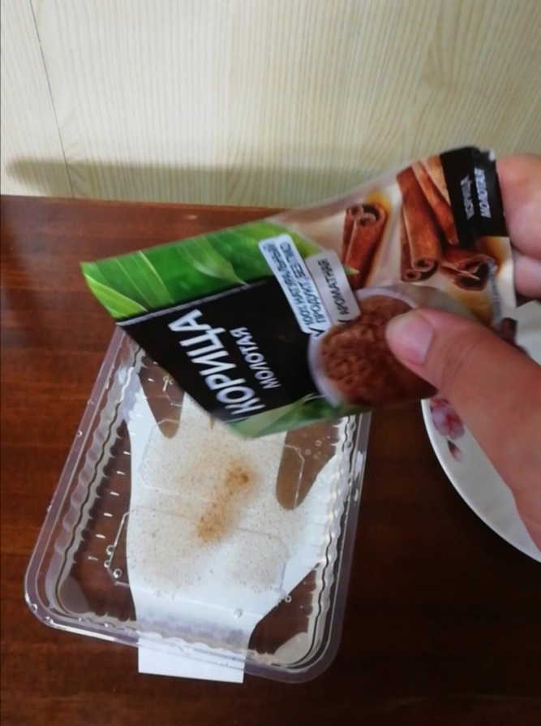
Ход эксперимента:
3. Наливаем в емкость чистую холодную воду
4. В воду насыпаем, не перемешивая, приправу темного цвета (у меня – корица)

Slide 6
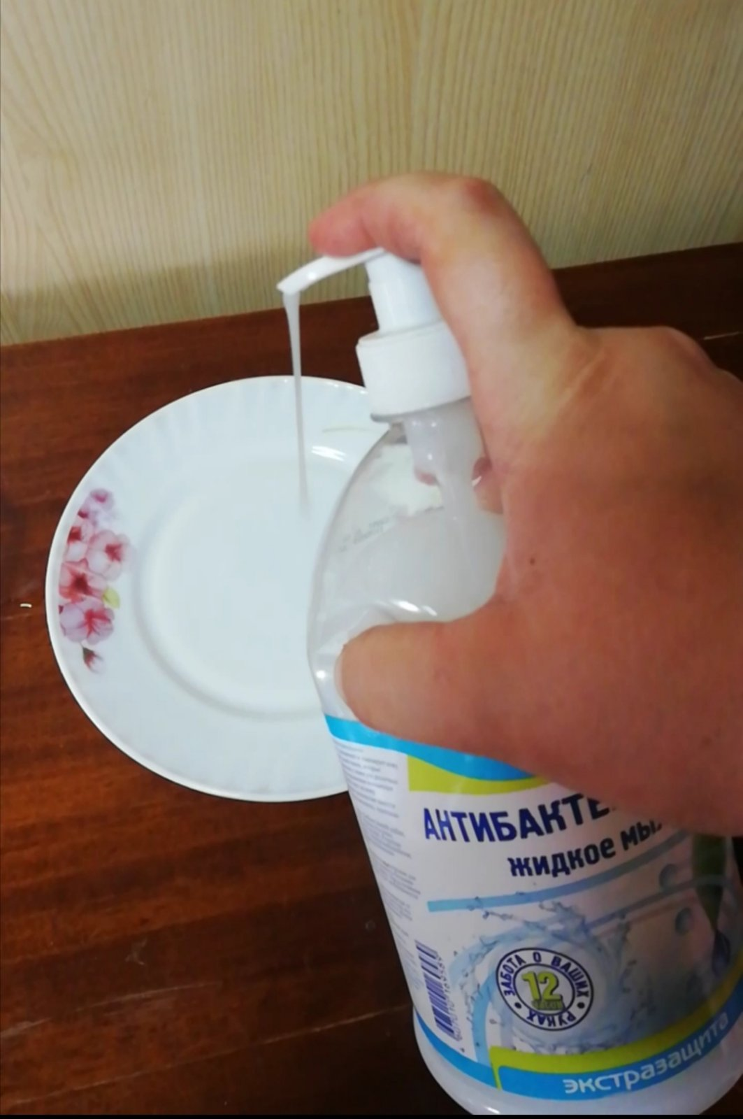
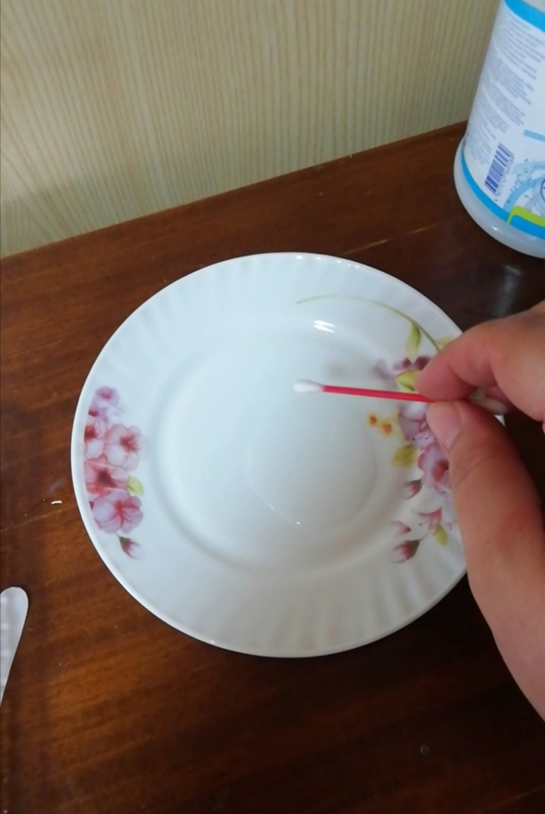
Ход эксперимента:
5. Наливаем немного жидкого мыла в удобную емкость
6. Погружаем ватную палочку
в жидкое мыло

Slide 7
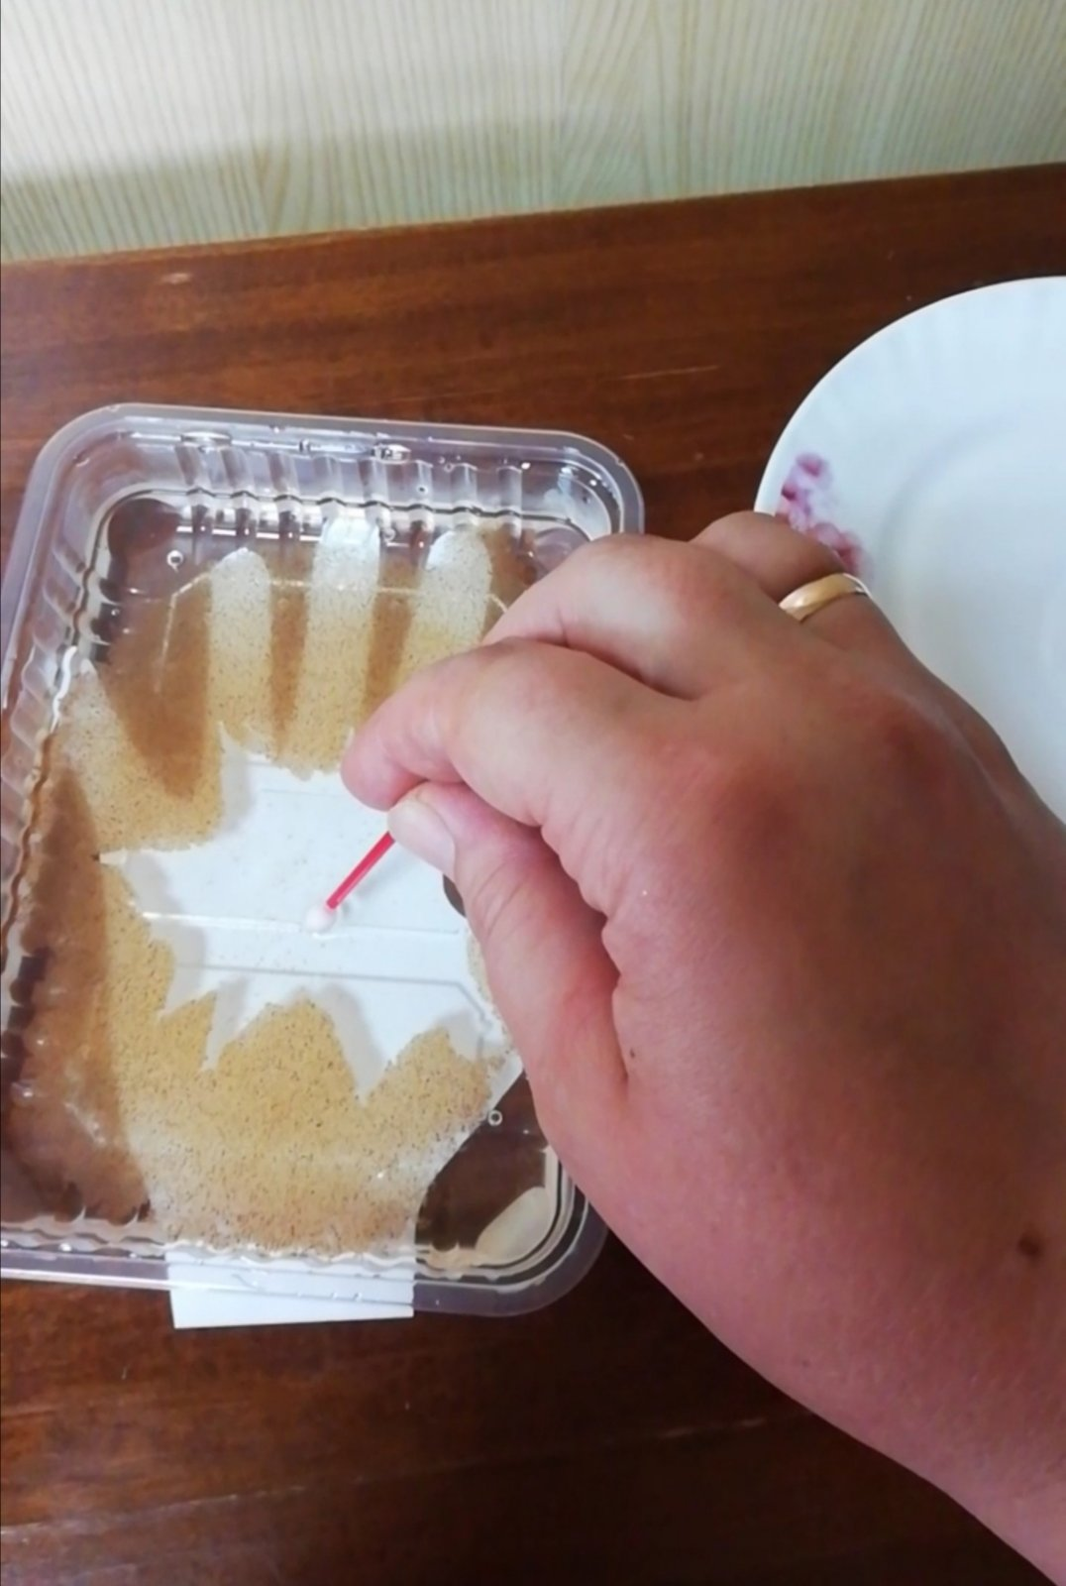
Ход эксперимента:
7. Помещаем палочку с мылом в воду с приправой «микробами», которые разбегутся в разные стороны от мыла!
8. Делаем с ребенком устный вывод, например: «Микробы очень боятся мыла и воды, поэтому нужно мыть руки!»

